Slide 1
Module 1 Family and Friends!
Spotlight 4

Slide 2
Урок 1а One big happy family!
Одна большая счастливая семья!
Сегодня на уроке:
проверяем домашнее задание
- знакомимся с новыми персонажами и новыми словами по теме «Внешность и характер»
учимся расспрашивать о человеке и составляем диалоги
слушаем и читаем сценку о том, как Лари и Лулу встречают родственников из Австралии
знакомимся с домашним заданием

Slide 3
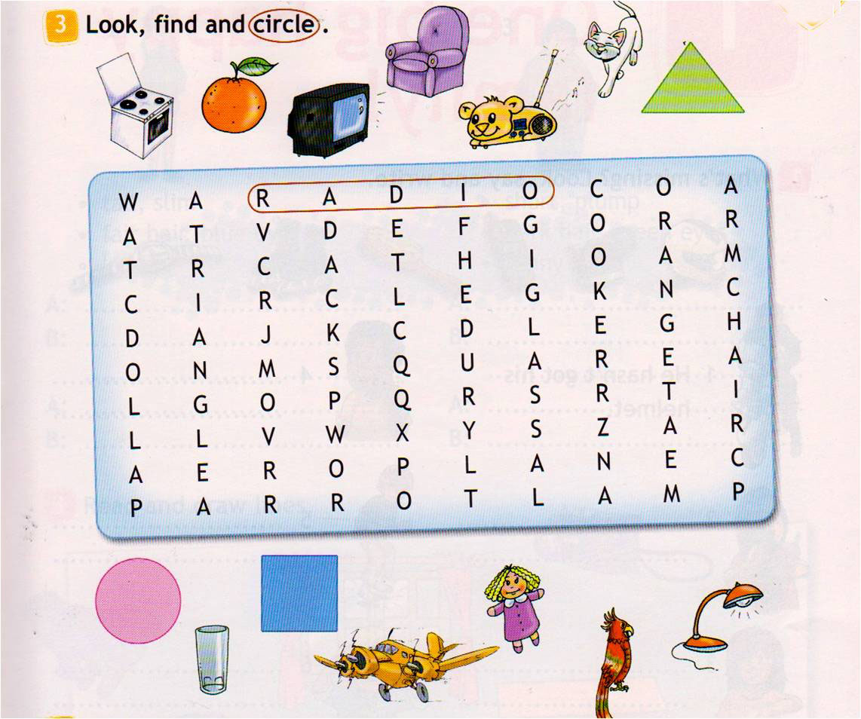
Homework
3 (5)
Notes:
Звёздочки и слова, называющие предметы появляются по щелчку мыши.

Slide 4
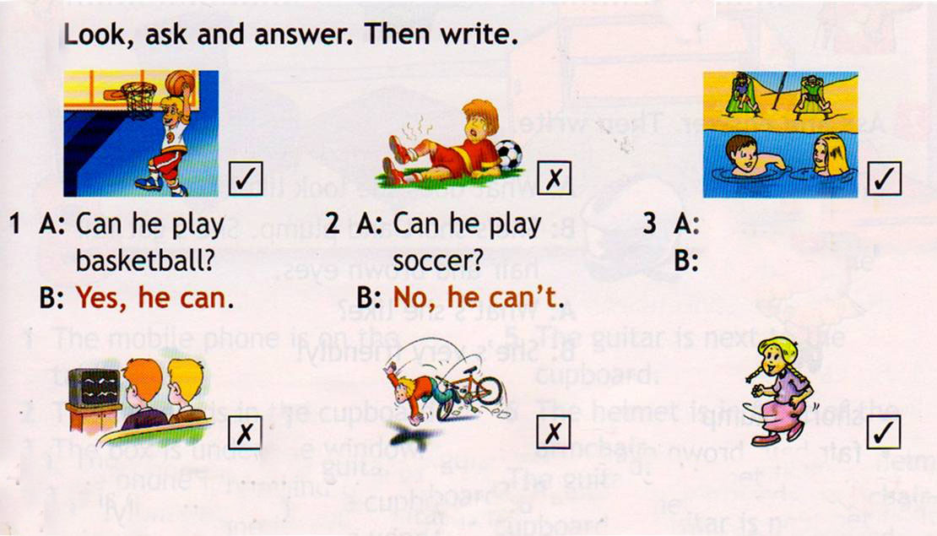
Homework
4 (5)
Can they swim?
Yes, they can.
4
5
6
A: Can they watch TV?
A: Can he ride a bike?
A: Can she dance?
B: No, they can’t.
B: No, he can’t.
B: Yes, she can.
Notes:
Ответы и вопросы появляются по щелчку мыши.

Slide 5
Homework
1 (6)
A: ..........., I’ve got a present for you.
B: What is it?
A: It’s a .................... .
B: Oh, thank you, ............ . How nice!
A: You’re welcome.
Notes:
Опора для составления диалога по образцу.

Slide 6
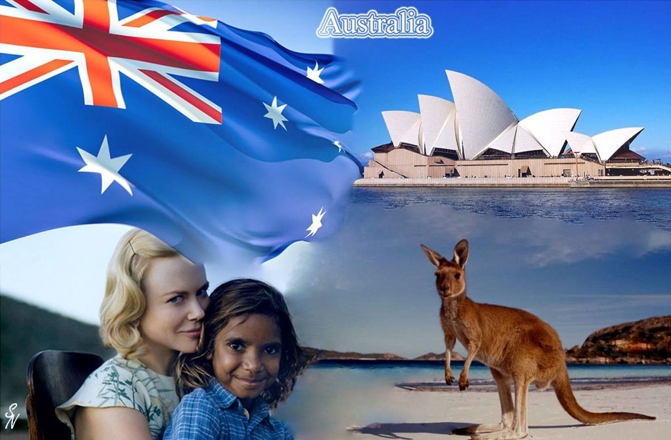
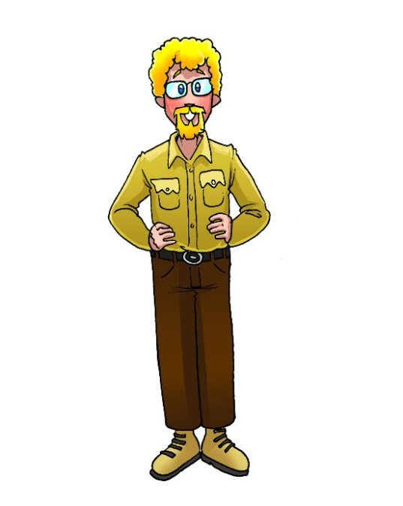
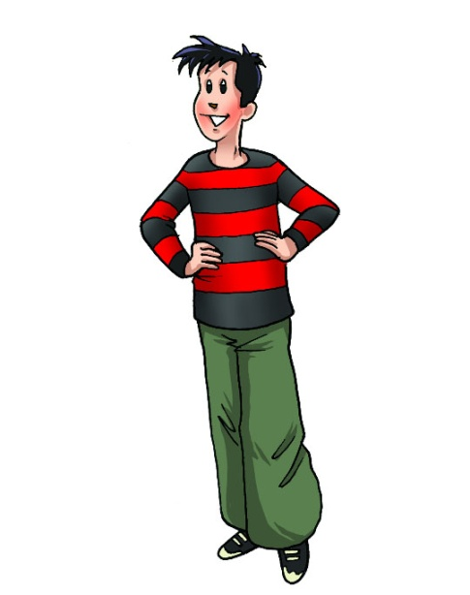
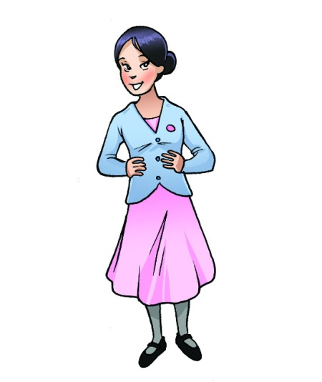
Listen and repeat
1 (10)
They’re from Australia.
aunt Pam
uncle Harry
cousin Robbie
Notes:
Перевод задания - по щелчку на задание. Подписи к картинкам - по щелчку на картинки. По щелчку на глобус - материк Австралия. По щелчку на фразу They’re from Australia - коллаж.

Slide 7
Учим словарные слова!
Vocabulary words!
What does look like?
Вопрос о внешности
Вопрос о характере
What’s like?
высокий
tall
дружелюбный
стройный
friendly
slim
маленького
роста
добрый
kind
short
смешной
funny
тёмные волосы
светлые волосы
plump
dark hair
fair hair
полный
Notes:
Перевод предложений и слов - по щелчку на них, чтобы убрать слово или фразу на русском языке - щёлкнуть по ним.

Slide 8
Let’s learn Vocabulary words!
Учим словарные слова!
What does look like?
Вопрос о внешности
Вопрос о характере
What’s like?
tall
friendly
slim
kind
short
funny
plump
dark hair
fair hair
Notes:
Перевод вопросов - по щелчку на них. Чтобы убрать перевод - щёлкнуть по нему. Для ответа на каждый вопрос - выбрать нужное прилагательное, щёлкнув по нему, если выбор правильный, фон слова станет таким же, как и у вопроса.

Slide 9
Make up a dialogue.
Составьте диалог.
2 (10)
Aunt Pam
A: What does ................ look like?
B: ...... is ........... and ........... and ......’s got
........... hair.
A: What’s ....... like?
B: .......’s very ........!
She
short
slim
she
dark
she
She
kind
Notes:
Пропущенные слова последовательно появляются по щелчку мыши, по щелчку слова исчезают, остаётся опора для составления диалога по образцу.

Slide 10
Слушай и читай.
Listen and read.
4 (11)
Vocabulary
here - здесь
vet - ветеринар
things - вещи
Welcome - Добро пожаловать
England - Англия
a few more - немного ещё
a lot of pets - много любимцев

Slide 11
Home task
1 (10) Выучить слова, заполнить словарь
2 (10) Составить диалог, выучить наизусть
2 (6-7) Составь диалоги по образцу

Slide 12
References
http://img.cliparto.com/pic/s/183634/3048081-globe-of-grass-with-australia-part.jpg глобус
http://demiart.ru/forum/uploads9/post-2336503-1334509756.gif анимированный глобус
http://sdrv.ms/1dDpaes коллаж

